Slide 1
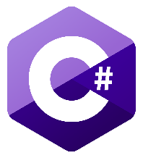



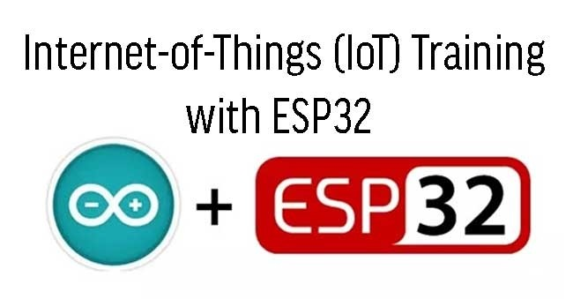


Szoftvertevezés
Dr. Simon János
simon@vts.su.ac.rs
SZABADKAI MŰSZAKI SZAKFŐISKOLA
VISOKA TEHNIČKA ŠKOLA STRUKOVNIH STUDIJA U SUBOTICI | SZABADKAI MŰSZAKI SZAKFŐISKOLA | SUBOTICA TECH
24000 SUBOTICA, MARKA OREŠKOVIĆA 16
http://www.vts.su.ac.rs/

Slide 2
Szoftvertevezés
A tantárgy célja:
Szoftvertervezés és információs rendszer tervezés alapjainak elsajátítása. A hallgató megismertetése a szoftvertervezés és fejlesztés különböző módszertani megközelítéseivel. 3D grafikus alkalmazások megvalósítása.
Tantárgy kimenetele:
A hallgató alkalmassá válik az összetett alkalmazások önálló megvalósítására. A hallgató a szoftvertervezés és információs rendszer fejlesztés professzionális módszereit tudja alkalmazni.

Slide 3
Tematika – elméleti alapok
Szoftverfejlesztés alapjai,
Szoftvertervezés történelmi áttekintése,
Szoftver mint termék, szoftver minőségellenőrzése, szoftvertermék tervezése és metódusa, a CASE eszközök struktúrája,
Szoftvertervezési modellek áttekintése,
Vízesés modell,
V modell,
Iteratív - inkrementációs modell,
Evolutív modell,
Agilis módszer,
SCRUM módszer.

Slide 4
Tematika - gyakorlat
C# alapok
Visual Studio környezet
Console és Desktop alkalmazások megvalósítása relációs adatbázis támogatással
Jelentések generálása pdf formátumban
Barcode és QRcode alkalmazása
2D játékok – edukatív jellegű alkalmazások OpenGL megvalósítással
3D játékok OpenGL megvalósítással
Arduino + ESP32 IoT környezet
ThreeJS környezet
Unity + Vuforia kiterjesztett valóság (Augmented reality)

Slide 5
Követelményrendszer
Vizsgázási előfeltételek, pontszám: 30 - 50
Első zárthelyi: 11 – 15 pont
Szemináriumi munka: 12 – 30 pont
Rendszeres óralátogatás: 0 – 5 pont
Vizsga pontszám: 25 - 50
szóbeli vizsga (projekt védés): 13 - 25 pont
írásbeli vizsga: 13 – 25 pont
Megajánlott vizsgajegy: 51 ponttól

Slide 6
Kötelező és ajánlott irodalom
Illés Zoltán - Programozás C# nyelven, Jedlik Oktatási Stúdió, 2005.
Reiter István – C# jegyzet, devPortal, 2010.
Ian Griffiths, Matthew Adams, Jesse Liberty - Programming C# 4.0, 6th edition, O’Reilly, 2010.
Mileff Péter – Szoftverfejlesztés, Miskolci Egyetem, 2017.
Szenteleki Károly, Rózsa Tünde - Információs Rendszerek, Debreceni Egyetem, 2007.
Komló Csaba - Információs rendszerek tervezésének módszertana, Eszterházy Károly Főiskola, 2013.
Ian Sommerville - Software Engineering, 10th edition, Pearson Education, 2016.
R. Pressman - Software Engineering, A Practitioner‘s Approach, European Adaptation, McGraw-Hill, 7th edition, 2010.
Shari Lawrence Pfleeger, Joanne M. Atlee - Software Engineering: Theory and Practice, 4th Edition, Pearson, 2010.

Slide 7
Köszönöm a figyelmet

